Slide 1
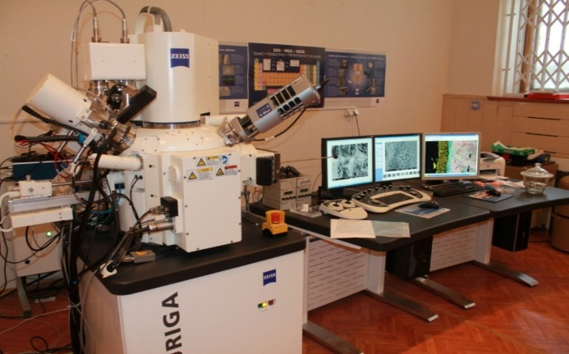
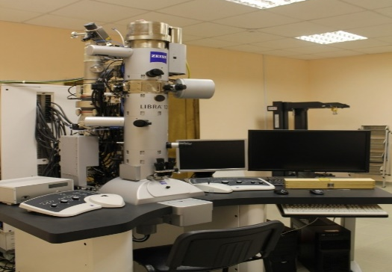
ИНСТИТУТ РАДИОЭЛЕКТРОНИКИ И ТЕЛЕКОММУНИКАЦИЙ (ИРЭТ)
МИКРОЭЛЕКТРОНИКА И ТВЕРДОТЕЛЬНАЯ ЭЛЕКТРОНИКА
ФГОС 11.03.04 Электроника и наноэлектроника
Наноэлектроника – Интеллект будущего!!!
Главная тенденции современной мировой электроники – увеличение функциональности, а точнее – интеллектуальности любых технических устройств и систем.
Микроэлектроника и программируемые чипы невероятно расширили человеческие возможности и являются залогом мощных прорывных технологических направлений во всех отраслях экономики (сфера IT, квантовые коммуникации, нейросети, информационная безопасность, цифровая экономика, биомедицина и др.).
Значительная роль отводится изучению принципов работы и проектирования электронных устройств, микропроцессорной техники, программируемых структур, автоматизированных систем и элементов робототехники, перспективных методик создания и диагностики современных материалов и наноструктур, основ программирования и разработки устройств и «систем на кристалле» в САПР ведущих мировых производителей. Вы научитесь проектировать современные композиционные наноматериалы, оптоэлектронные материалы для прозрачной и гибкой микро- и наноэлектроники с уникальными проводниковыми и магнитными свойствами.
Мы располагаем уникальным оборудованием микроскопии высокого разрешения брендов «Carl Zeiss», «Bruker», «Shimadzu».

